Slide 1
MATEMATIKA
5- sinf
MAVZU: MURAKKABROQ MASALALAR YECHISH

Slide 2
BILIMLARNI BOYITAMIZ
Ikki bog‘lamda jami 70 ta daftar bor. Ikkinchi bog‘lamda birinchisiga qaraganda 10 ta daftar ko‘p. Har bir bog‘lamda nechtadan daftar bor?
Yechish: 1- usul
70 – 10 = 60
60 : 2 = 30
30 + 10 = 40
Javob: Birinchi bog‘lamda 30 ta,
ikkinchi bog‘lamda 40 ta daftar bor.

Slide 3
TENGLAMA TUZIB YECHISH USULI
I bog‘lamda – x ta
II bog‘lamda – x + 10 ta
1-bog‘lam
2-bog‘lam
70 ta
10 ta ko‘p
Tenglama tuzamiz:
x + x + 10 = 70
2x + 10 = 70
2x = 70 – 10
2x = 60
x = 60 : 2
x = 30
x
x + 10
70 ta
x + 10 = 30 + 10 = 40
Javob: 30 ta va 40 ta

Slide 4
MASALA
Ikki kunda 220 kg qulupnay terildi. Ikkinchi kun birinchi kunga qaraganda 3 marta ko‘p qulupnay terildi. Birinchi kuni qancha qulupnay terilgan?
Yechish:
x + 3x = 220
4x = 220
x =220 : 4, x = 55
Javob: 55 kg

Slide 5
MASALA
2 banka sariq va 3 banka ko‘k bo‘yoqlar aralashtirilib, yashil rangli bo‘yoq tayyorlandi. 1500 g yashil rangli bo‘yoq tayyorlash uchun qancha sariq rangli bo‘yoq kerak bo‘ladi?
Yechish:
Bir banka bo‘yoq massasini x bilan belgilaymiz.
2x + 3x = 1500
5x = 1500
x = 1500 : 5, x = 300
2x = 2 • 300 = 600
Javob: 600 g

Slide 6
MASALA
Uchta javonda 47 ta kitob bor. Ikkinchi javonda birinchisidan 4 ta kam, uchinchisidan 2 ta ko‘p kitob bor. Birinchi javonda nechta kitob bor?
Yechish:
Masala shartiga ko‘ra sxematik rasm chizamiz:
47 + 4 + 6 = 57 (ta)
57 : 3 = 19 (ta)
I
II
4
47 ta
III
2
4
Javob: 19 ta

Slide 7
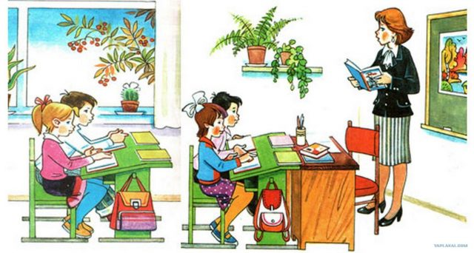
310- masala
5- “A” va 5- “B” sinflarida jami 74 ta o‘quvchi o‘qiydi. 5- “A” sinfda 5- “B” sinfga qaraganda 6 ta ko‘p o‘quvchi o‘qiydi. Har bir sinfda nechtadan o‘quvchi bor?

Slide 8
YECHISH
1- usul. Tenglashtirib yechish
5- “A”
74 ta
5- “B”
6
1) 74 + 6 = 80 (ta) – jami
2) 80 : 2 = 40 (ta) – 5- “A”da
3) 40 – 6 = 34 (ta) – 5- “B”da
Javob: 40 ta va 34 ta

Slide 9
YECHISH
2- usul. Tenglama tuzib yechish
5- “B” – х ta
5- “A” – (х + 6) ta
1) х + х + 6 = 74
2x + 6 = 74
2x = 74 – 6
2x = 68
x = 68 : 2
x = 34
74 ta
2) x + 6 = 34 + 6 = 40 (ta)
Javob: 5- “A” da 40 ta, 5- “B”da 34 ta

Slide 10
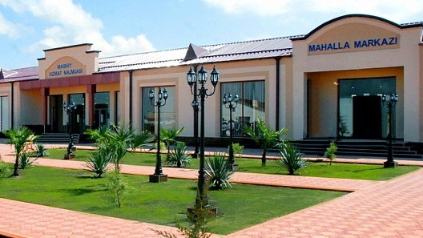
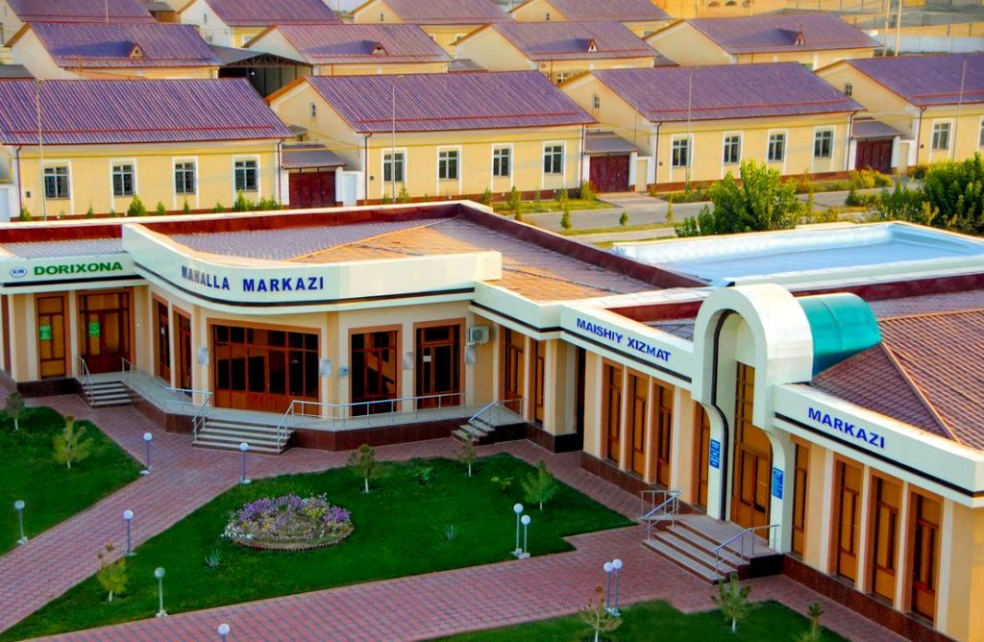
311- masala
Ikki mahallada jami 3274 nafar fuqaro istiqomat qiladi. Birinchi mahallada ikkinchisiga qaraganda 342 nafar fuqaro ko‘p yashaydi. Har bir mahallada necha nafardan fuqaro yashaydi?

Slide 11
YECHISH
1- usul. Tenglashtirib yechish
I mahalla -
II mahalla -
3274 nafar
342
1) 3274 + 342 = 3616 (nafar)
2) 3616 : 2 = 1808 (nafar)
3) 1808 – 342 = 1466 (nafar)
Javob: Birinchi mahallada 1808 nafar,
ikkinchi mahallada 1466 nafar

Slide 12
YECHISH
2- usul. Tenglama tuzib yechish
I mahalla – (x + 342) nafar
II mahalla - x nafar
3274 nafar
1) х + 342+ х = 3274
2x + 342 = 3274
2x = 3274 – 342
2x = 2932
x = 2932 : 2
x = 1466
2) x + 342 = 1466 + 342 =
= 1808 (nafar)
Javob: 1808 nafar, 1466 nafar

Slide 13
314- masala
5 hissa suvga 2 hissa tuz qo‘shib aralashma hosil qilindi. 14 kg aralashma hosil qilish uchun qancha tuz kerak bo‘ladi?
1 hissa – x kg deb belgilasak
Suv – 5x kg
Tuz – 2x kg
14 kg
2
14 kg
5

Slide 14
YECHISH
1 hissa – x kg deb belgilasak
Suv – 5x kg
Tuz – 2x kg
14 kg
2) 5х = 5 • 2 = 10 (kg) -suv
3) 2x = 2 • 2 = 4 (kg) -tuz
1) 5х + 2х = 14
7x = 14
x = 14 : 7
x = 2
Javob: 10 kg suv, 4 kg tuz

Slide 15
Mustaqil bajarish uchun topshiriqlar:
Darslikdagi 315-, 316-, 317- masalalarni yechish (69- bet).

